Slide 1
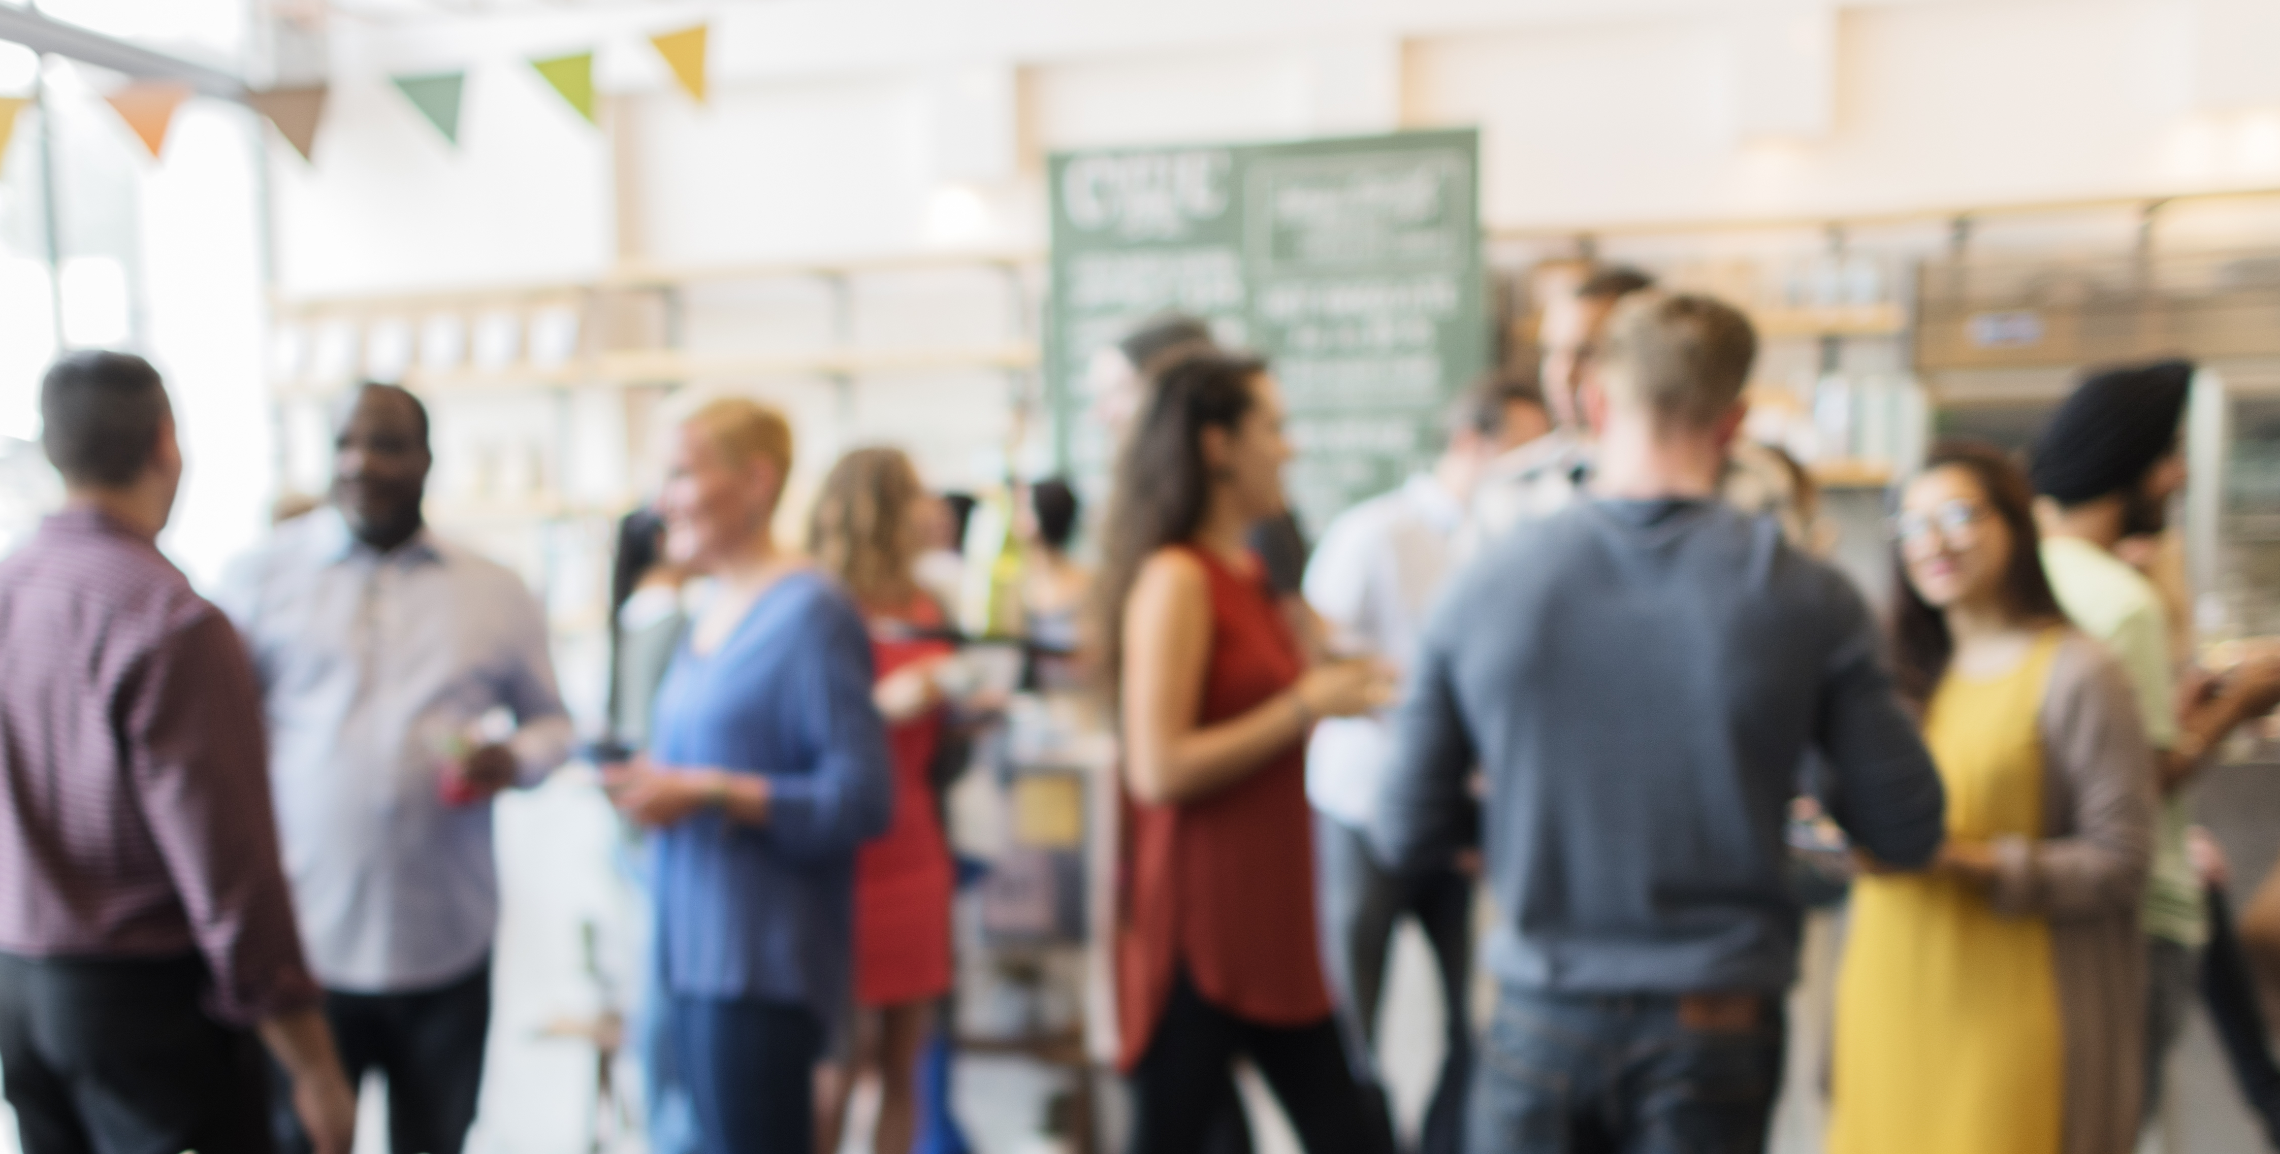

Nationale Mentorendag 2026
“Schoolgeluk als fundament voor leren en mentoraat”

Slide 2
WELKOM
Praktische en activerende werkvormen voor mentorlessen

Slide 3
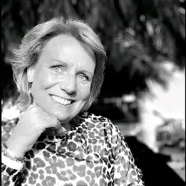

Even voorstellen:
Angélica Ettema
Mentor – coach – docent - teamleider
26 jaar onderwijs
Blogs
Montfoort - Domburg

Slide 4
Kennismaken (Gouden weken)
Samenwerken
Groepsbinding
Gesprekken met leerlingen
Reflecteren
De thema’s

Slide 5

Let’s go!

Slide 6
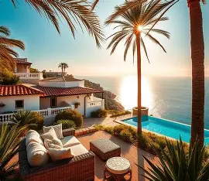
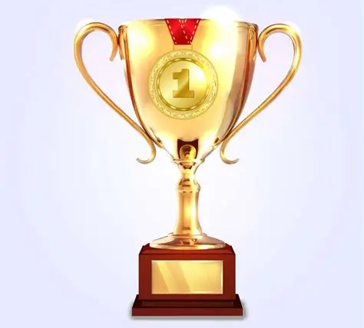

Energizer:
Waarheid
Leugen
Angélica Ettema

Slide 7

Kennismaken
Gouden weken
Bedenk voor jezelf: leugen – waarheid (1 min)
Stel je voor (duo’s) (5 min)
Ontdek de leugen van de ander

Slide 8

De lijn
Geboortedatum
Hobby

Slide 9

Groepsbinding
Samenwerken
Ik ben Uniek
Kring of zittend
Leerlingen helpen elkaar

Slide 10
Groepsbinding
Gesprekken
Verwachtingen van elkaar
Groep statement
Wat verwacht de klas van jóu

Slide 11
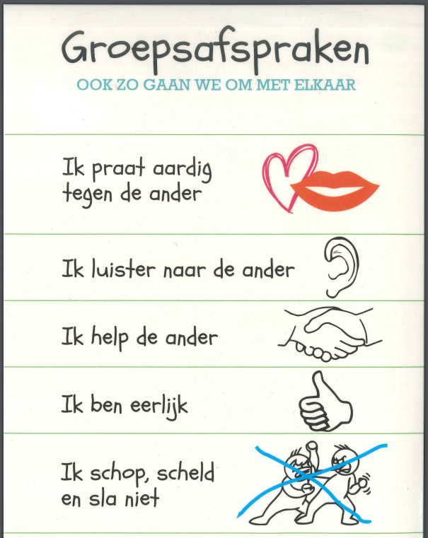
Groepsstatement
Ik voel me prettig in deze groep als ……
Ik vind het belangrijk dat in onze groep …..
Ik hoop dat onze groep ……

Slide 12
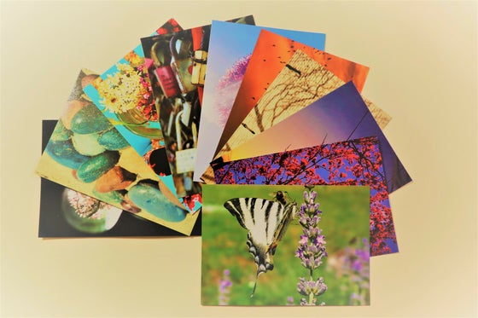

Verbinding
Foto kaartjes
Hoe-zit-je-erbij kaartjes

Slide 13
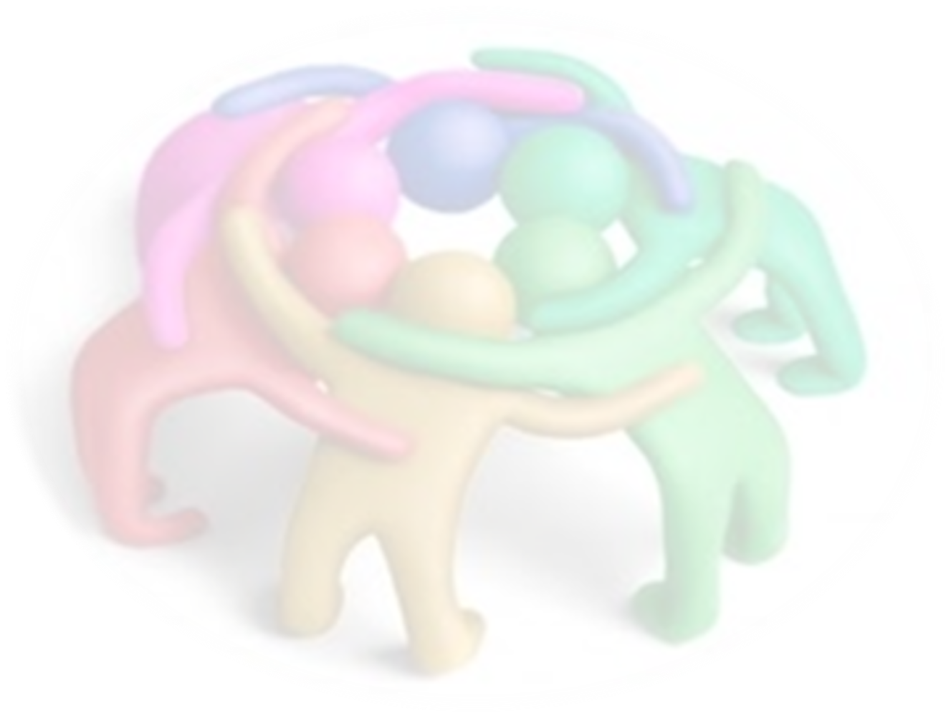
De vijf fasen in een groepsproces (Tuckman)
Forming (oriëntatie)
Storming (socialisatie)
Norming (confrontatie)
Performing (stabilisatie)
Adjourning (afscheid)

Slide 14
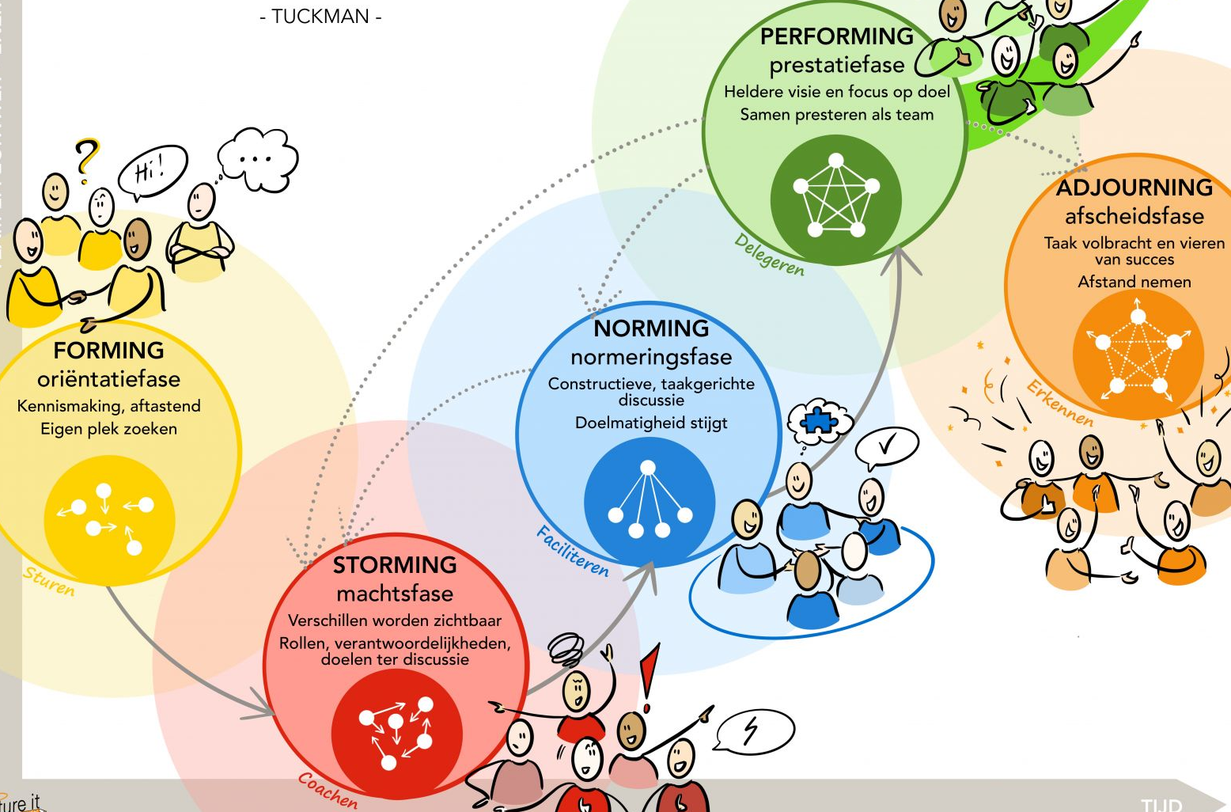

Slide 15
Forming (sturen) | Plan veel kennismakingsactiviteiten. Zorg voor een veilige en positieve sfeer. Maak samen duidelijke afspraken. Stimuleer samenwerking in wisselende groepjes.
Storming (coachen) | Blijf consequent in de gemaakte afspraken. Geef complimenten voor positief gedrag. Bespreek conflicten open en respectvol. Oefen met samenwerken en luisteren naar elkaar.
Norming (faciliteren) | Geef leerlingen meer verantwoordelijkheid. Laat leerlingen samenwerken aan gezamenlijke doelen. Blijf aandacht besteden aan groepsgevoel. Waardeer positief gedrag en samenwerking.
Performing (delegeren) | Geef uitdagende samenwerkingsopdrachten. Stimuleer eigenaarschap en zelfstandigheid. Laat leerlingen elkaar helpen en feedback geven. Vier successen samen.
Adjourning (erkennen) | Laat leerlingen terugblikken op het schooljaar. Bespreek hoogtepunten en leermomenten. Organiseer een gezamenlijke afsluitende activiteit. Geef ruimte voor waardering en afscheid.
Taak van de mentor

Slide 16
Korte pauze

Slide 17
De timer
Ga staan bij ……..
Wat ook kan: 2e timer (duo of viertal)
Bespreek jullie aanpak
Ga samen staan als ……

Slide 18
Door het jaar heen
(Tumult thema’s/werkvormen)
Gouden weken
Zelfvertrouwen
Wat wil ik – identiteit
Geluk
Omgaan met conflicten
Samen leven
Zelfkennis
Presenteren
Samenwerken
LOB
Leren, hoe doe ik dat
Communiceren

Slide 19

Ben je wel duidelijk?
Hoe duidelijk ben jij?
Pak een A3 en ga rustig zitten
Niet praten en niet kijken
Luister goed naar de opdracht

Slide 20
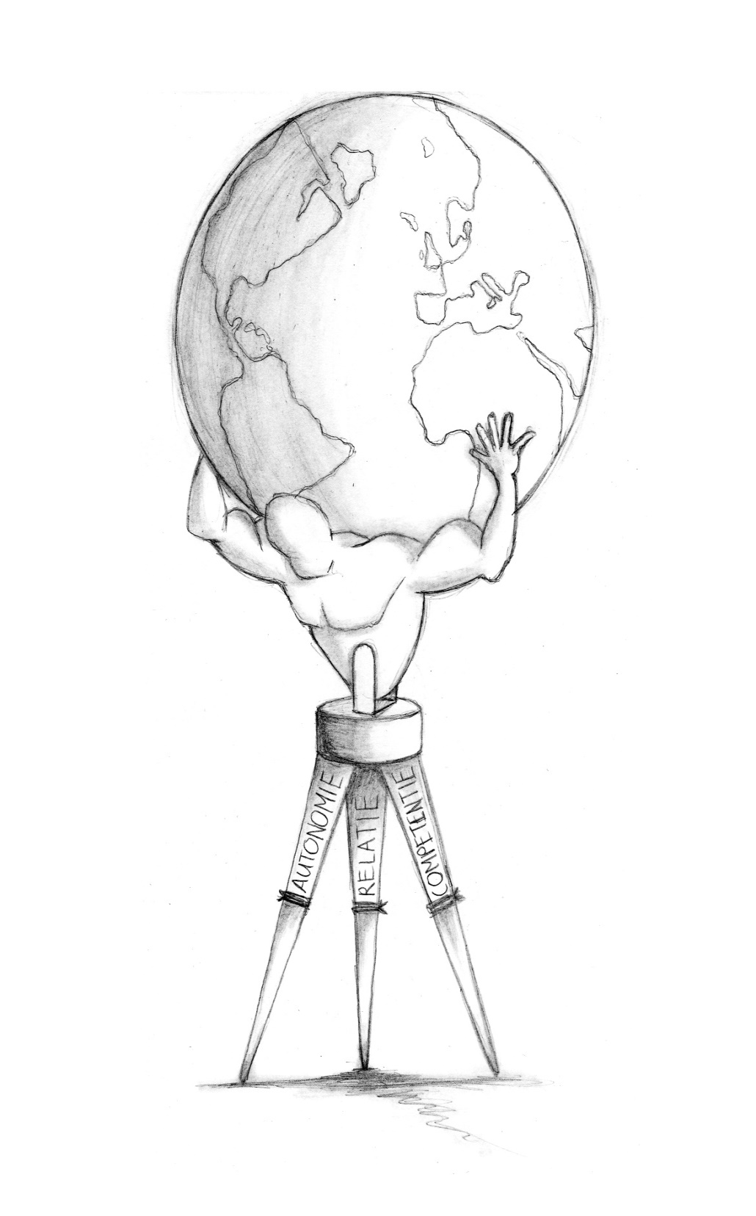
Wat is er nodig?
Veilig leerklimaat
Duidelijkheid & consequente houding
De 3 psychologische basisbehoeften
Autonomie
Relatie/verbinding
Competentie

Slide 21
Drie psychologische basisbehoeften
Autonomie: “Ik ben zelfstandig. Ik heb invloed”
Relatie/verbinding: “Ik doe er toe. Ik voel me veilig”
Competentie: “Ik kan het. Ik heb kwaliteiten”

Slide 22
Hoe doe je dat?
Autonomie
Hoe krijgen jouw leerlingen het gevoel dat ze geaccepteerd worden om wie ze zijn?
Relatie/verbinding
Hoe laat je jouw leerlingen ervaren dat ze de moeite waard zijn? Zie je ze écht?
Competentie
Hoe geef je jouw leerlingen het gevoel dat ze ergens goed in zijn?

Slide 23
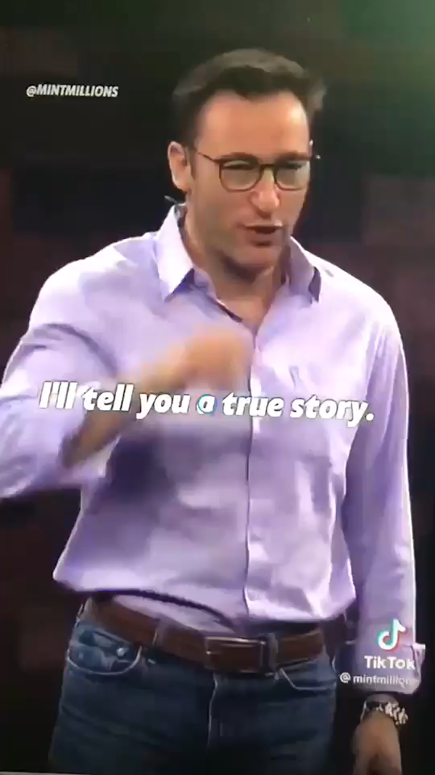
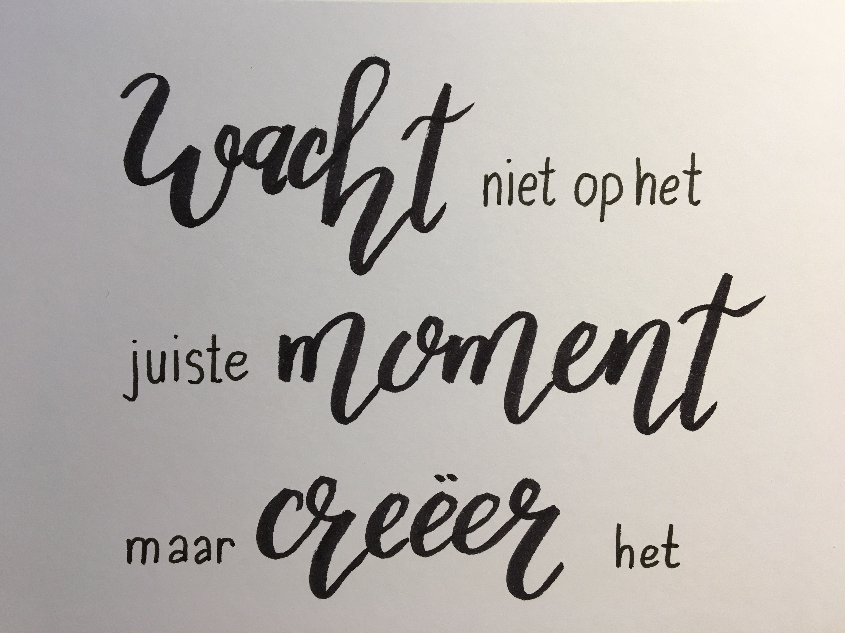
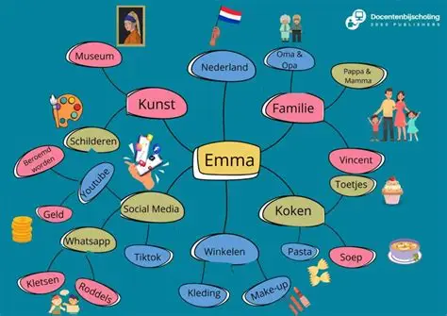
Wat weet je van jouw leerling?

Slide 24
Laatste tips/vragen

Slide 25
Tips & vragen
Kijk, observeer en zie je leerlingen
Wees duidelijk en blijf consequent
Accepteer en anticipeer
Vraag hulp en overleg met elkaar
Plan je les niet te vol
Maak tijd voor je leerlingen
Wees ontspannen en voel je happy ☺

Slide 26
Boodschap:
Schoolgeluk begint bij jou

Slide 27
Nationale Mentorendag 2026
Reflectie
“Wat was jouw
eye-opener vandaag”

Slide 28
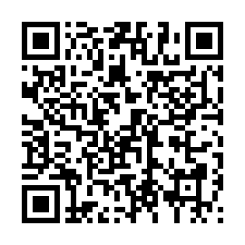
Tot slot en voorafgaand aan de Schoolgeluk-pubquiz in de aula een evaluatie momentje

